Slide 1


L’HEBDO
Direction du marché des Professionnels, Agriculture, Viticulture et Associations de Proximité
L’ESSENTIEL DE VOS INFOS MARCHÉ
16 janvier 2024

Slide 2
Votre actualité…
Evolution du schéma délégataire concernant la mise en place des prélèvements SEPA

Slide 3
Le sommaire
Introduction
Qu’est-ce qu’un prélèvement SEPA ?
Le process
Les risques portés par la CEGEE
Les évolutions du schéma délégataire

Slide 4

Introduction
Introduction :
Pour faire face au risque important de fraude avec perte pour nos clients et la CEGEE, le schéma délégataire évolue pour la mise en place des prélèvements SEPA

Slide 5



Qu’est-ce qu’un prélèvement SEPA ?
Il existe 2 types de prélèvements SEPA
Les mandats SDD CORE
Les mandats SDD interentreprises
Les mandats SEPA Direct Debit Core (en anglais), ou classiques, sont les plus courants. Ils peuvent être émis avec des particuliers ou des professionnels. Vous les avez déjà rencontrés en tant que particulier pour régler votre facture téléphonique ou internet. Pour être prélevé, il suffit généralement de transmettre ses coordonnées bancaires à son créancier (IBAN et BIC) et signer une autorisation de prélèvement. Votre créancier se charge ensuite d’effectuer un prélèvement sur votre compte tous les mois ou selon la fréquence définie avec lui.
Le mandat de prélèvement SEPA Core est révocable à tout moment
Le mandat n’a pas besoin d’être envoyé à la banque par le client, tout se fait automatiquement lors de la demande de prélèvement par le créancier.
Les mandats SEPA Direct Debit B2B (en anglais), ou interentreprises, sont principalement utilisés par les institutions publiques pour prélever des entreprises. Pour activer un mandat SEPA B2B, l’entreprise devra transmettre le mandat de prélèvement signé avec son créancier ou consentir aux informations du mandat envoyées par son créancier lors de la demande de prélèvement.
Une fois débité sur le compte, le prélèvement SEPA interentreprises est irrévocable. Il n’est donc pas possible de solliciter son remboursement auprès de la banque
Sans recueil du consentement, le démarrage du 1er prélèvement ne peut pas être accepté par la banque du débiteur.
PEU SECURISÉS
SECURISÉS

Slide 6
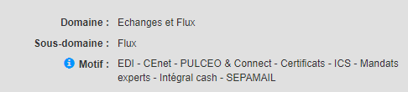

Le process
Nos clients professionnels peuvent émettre des prélèvements SEPA (SDD) par mandat CORE ou B to B.
Pour ce faire, ils doivent détenir un n° ICS (Identifiant Créancier Sepa, remplaçant le n° d’émetteur NNE), propre à chaque client et qui permet leur identification dans le cadre des futures opérations.
Le chargé d’affaire reçoit le client souhaitant émettre des prélèvements SEPA (SDD) et analyse impérativement la demande.
  L’analyse doit être circonstanciée (identité, capacité du client, compatibilité avec l’activité , volumétrie des flux attendus et en cohérence avec l’activité/le prévisionnel, qualité des clients,…)
  Après analyse et si le client n’est pas déjà référencé auprès de la BDF, le chargé d’affaire peut remplir le formulaire « SEPA- Demande d’ICS » (bordereau de liaison FLU021/FLU022) et l’adresser au département Solutions Paiements qui se mettra en relation avec la Banque de France (BDF) pour obtention d’un n° ICS. Prestation Myflow :
  Le CAPRO adresse simultanément une demande de création ou d’avenant au département Solutions Paiements via Myflow « prestation demande de création ou demande d’avenant d’un contrat CENET » (Flux 001 ou Flux002). Il convient de privilégier le mandat SEPA Interentreprise si le créancier et le débiteur sont tous deux des professionnels.
Cas des clients n’ayant pas encore activé le service depuis plus de 13 mois = Neutralisation
Ces clients ne pourront pas émettre de prélèvements sous CENET, le montant de ceux-ci étant plafonnés à 1 euros par défaut. Il convient d’adresser une nouvelle demande d’avenant, soumis au schéma délégataire, au département Solutions Paiements pour réactivation du service.

Slide 7

Les risques portés par la CEGEE
Risque important de fraude avec perte pour la CEGEE (principalement SDD CORE)
La loi prévoit que les banques remboursent les clients et c’est la banque de l’émetteur qui est responsable financièrement en cas de défaut de son client. Le client prélevé victime d’une fraude aura treize mois pour signaler le problème et réclamer un remboursement
Des clients malveillants opèrent des prélèvements SDD CORE (très peu sécurisés) sur des comptes d’autres professionnels complices. Ces prélèvements SDD CORE pouvant être rejetés dans les 13 mois ultérieurs, le compte de notre client (fraudeur ou non) peut se retrouver fortement débiteur, charge à la CEGEE d’assumer le débit en compte ainsi généré.
Certains fraudeurs utilisent les prélèvements SDD pour créditer leur compte (à partir de listings de compte achetés sur le darknet par exemple) pour ensuite émettre des virements vers d’autres comptes externes. Dans ce cas, la perte sera entièrement supportée par la CEGEE qui sera dans l’obligation de rembourser les clients prélevés à tort. En effet, les crédits sont immédiats (alors que les réclamations parviendront souvent plusieurs jours plus tard) très souvent après la sortie des fonds.
Le montant de ces fraudes peut être particulièrement important. Il convient donc d’être extrêmement vigilent avant de proposer ce service à un client (analyse complète du client, cohérence avec l’activité, qualité et connaissance du client, solidité financière du client, …).
Ces fraudes peuvent avoir lieu avec des nouvelles entrées en relation mais aussi avec des clients de plus longue date (rachat de société, réveil d’un compte en dormance, …).
En cas de doute ou d’alerte, contacter sans délai le Département fraude Externe par courriel : cegee-b-fraude-externe@cegee.caisse-epargne.fr
Le risque financier important qui pèse sur la CEGEE et nos clients impose une évolution du schéma délégataire

Slide 8

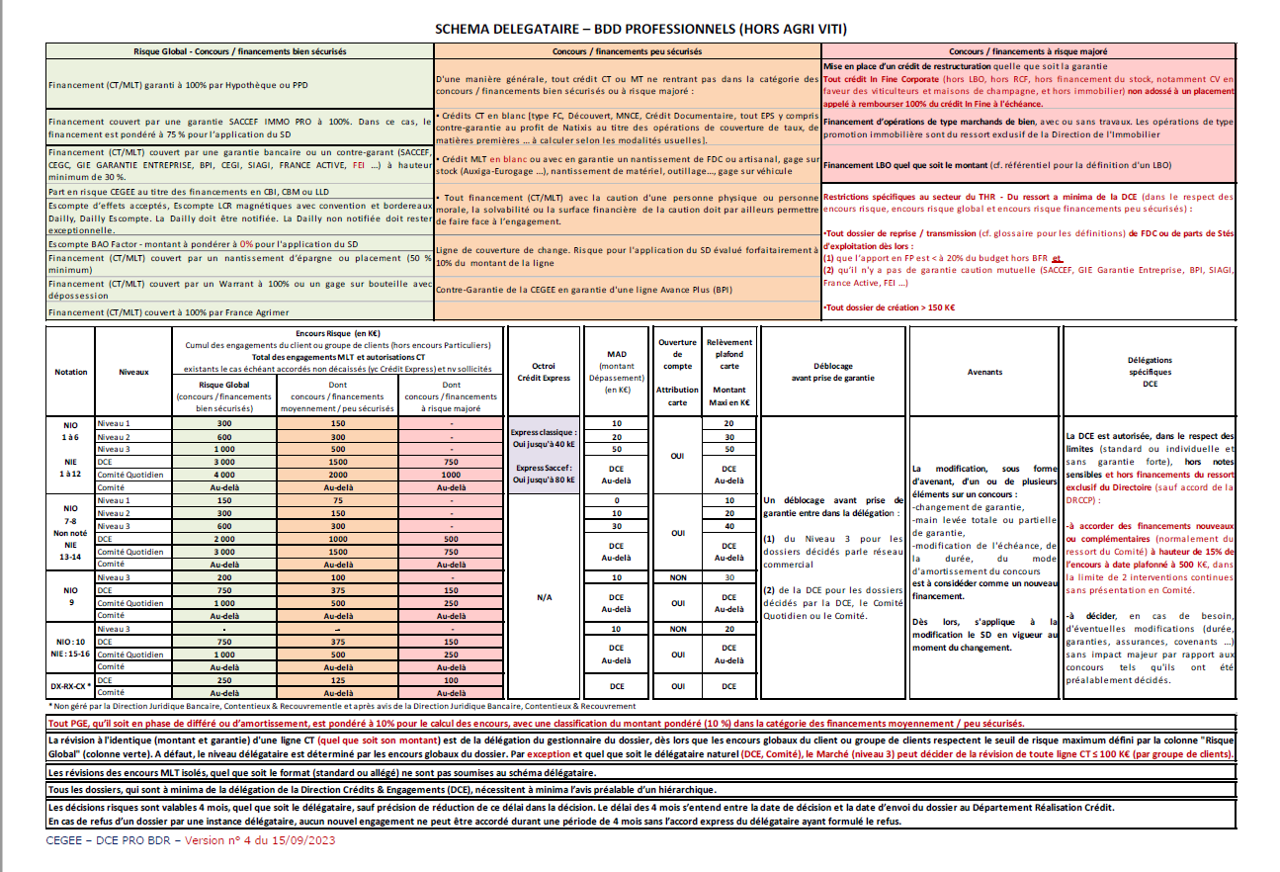

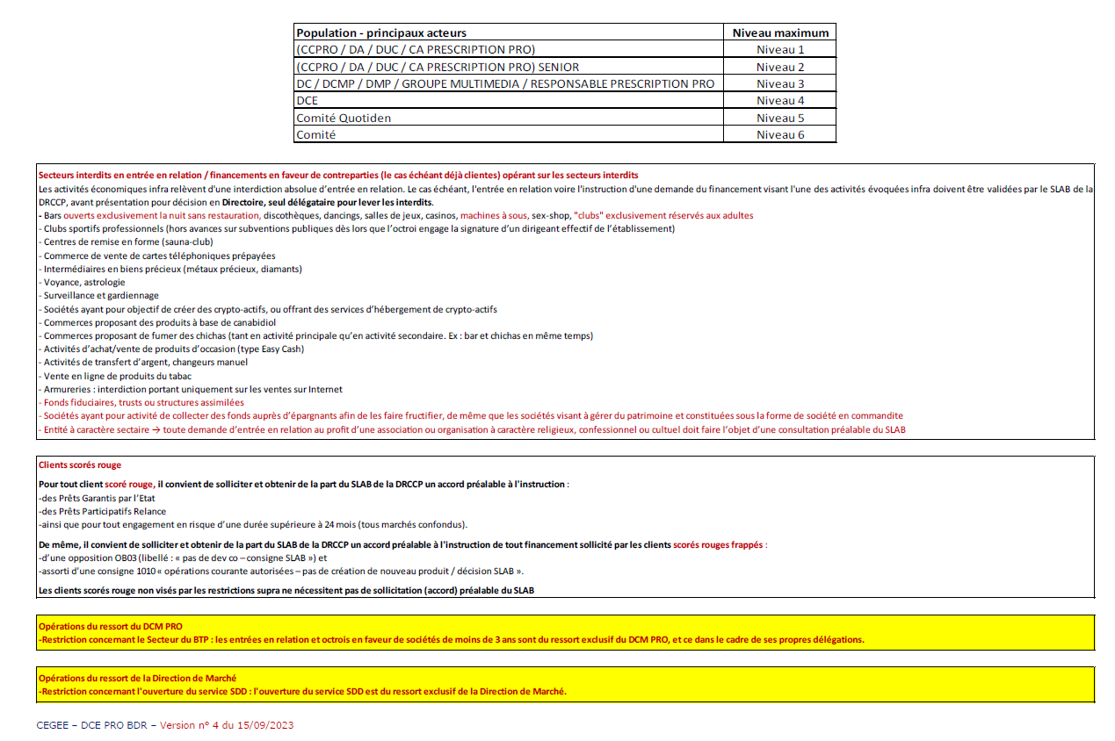
Les évolutions du schéma délégataire
Toutes les demandes d’ICS ou de mise en place de prélèvements SEPA adressées au service Solutions Paiements seront routées automatiquement au Marché des Professionnels pour validation.
  L’ouverture du service SDD est dorénavant du ressort exclusif de la Direction de Marché.
    Sont concernés :
      Demande d’ICS
      prestation création ou avenant d’un contrat CENET en vue de la mise en place d’un mandat SEPA CORE ou Interentreprise
      Les réactivations de services inactifs (mise en place de plafonds de 1€ pour les contrats inactifs)
  Le schéma délégataire évolue en conséquence avec présence de la mention suivante *:
*Les procédures sous Mydoccs seront remises à jour prochainement en ce sens

